Slide 1
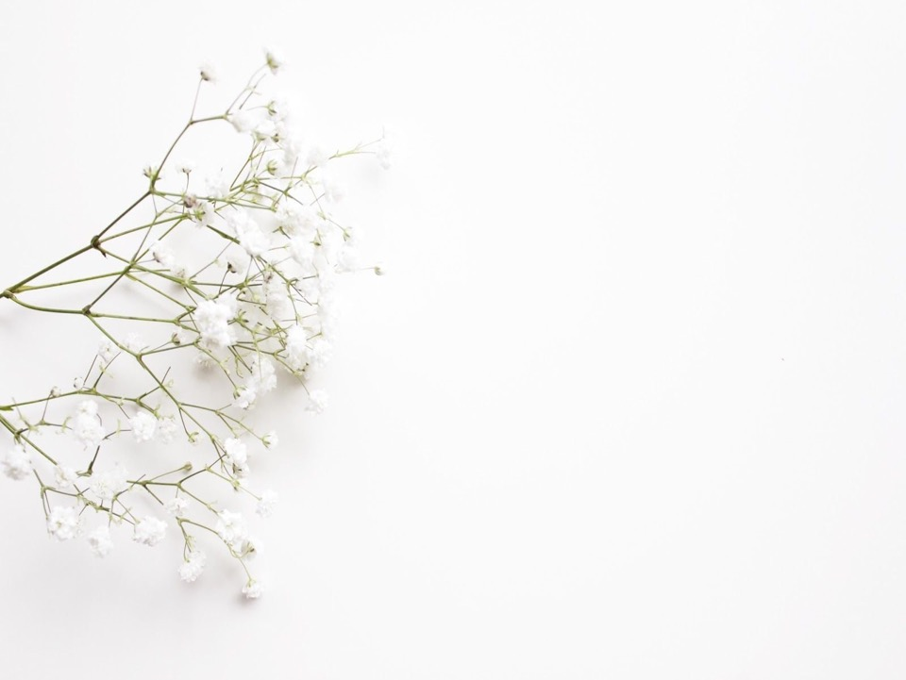

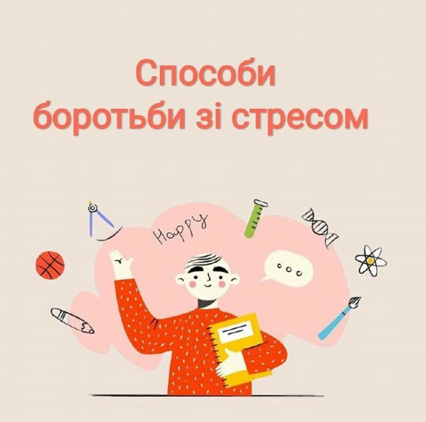
Практичні поради та рекомендація для дітей та підлітків

Slide 2

ФАНТАЗУЙ
Фантазуючи, ми допомагаємо собі зберігати творчу іскру, спонтанність та безпосередність - все це зміцнює психічну благополуччя. Творча уява дозволяє навчитися технікам візуалізації, які дуже ефективні у боротьбі зі стресом.

Slide 3
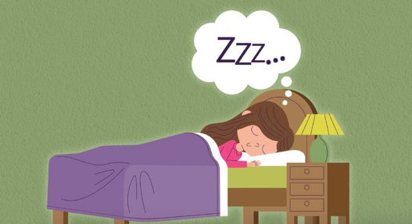
2. СПИ ВДЕНЬ
Денний сон допомагає зняти напругу та підвищує працездатність. Можна дозволити собі трохи подрімати, відкинувшись на спинку стільця або навіть поклавши голову на стіл..

Slide 4
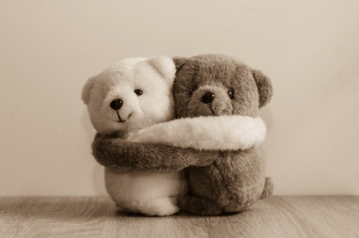
3. ЧАСТІШЕ ОБІЙМАЙСЯ З БЛИЗЬКИМИ
Для зниження стресу дуже важливий тілесний контакт та емоційна підтримка близьких.

Slide 5
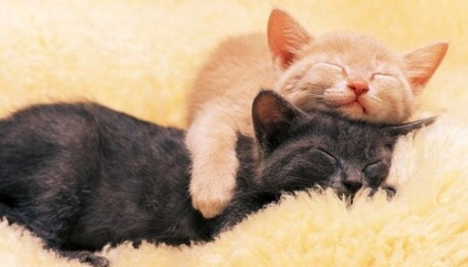
4. ГРАЙ З ДОМАШНІМИ УЛЮБЛЕНЦЯМИ Дослідження доводять, що улюбленці допомагають боротися з гіпертонією, мотивують до здорового способу життя та надають велику емоційну підтримку.

Slide 6

5. СПІВАЙ
Додай в своє життя музичність: піддайся пориву та співай. Спів - швидкий та ефективний спосіб боротьби зі стресом.

Slide 7

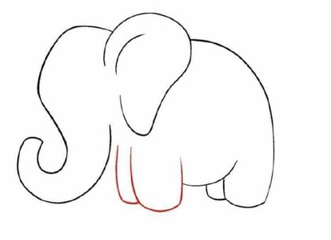
6. МАЛЮЙ, ЛІПИ
Творчість допомагає проживати та пропрацьовати емоції, зняти стрес.

Slide 8
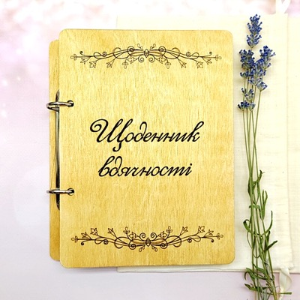
7. ВЕДИ ЩОДЕННИК
Метод боротьби зі стресом, який підходить як дітям, так і дорослим. Опишіть свої емоції чи сни або ведіть "щоденник вдячності".

Slide 9
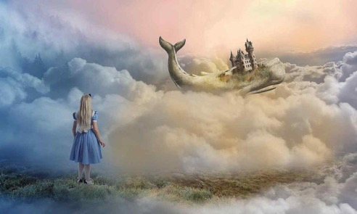
8. ДОЗВОЛЬТЕ СОБІ МРІЯТИ
Уявіть собі ідеальне життя та подумайте, що можете зробити вже зараз, щоб трохи наблизитись до мрії.

Slide 10
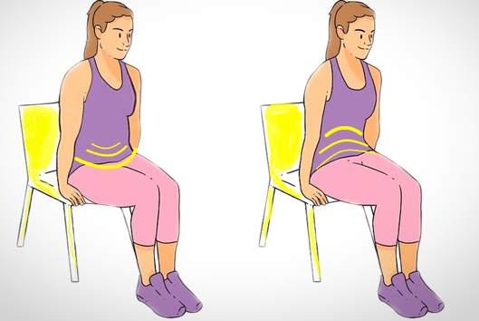
9. Комплекс вправ
1. Візьміться обома руками за сидіння стільця, на якому сидите, напружіться та потягніться вгору. Дорахуйте до шести, опустіть руки вздовж тулуба та розслабтеся.

Slide 11
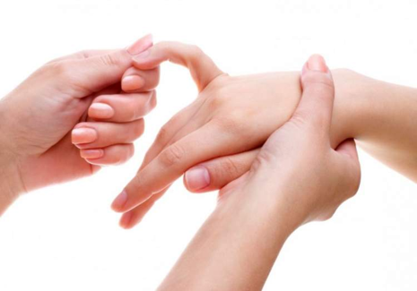
2. Промасажуйте пальці рук - від основи до кінчиків.

Slide 12
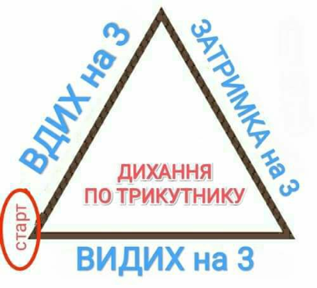
3. Вправи на дихання
ДИХАННЯ по трикутнику
Рухайтесь по сторонам трикутника і дихайте за алгоритмом:
Вдих на рахунок 3
Затримка на рахунок 3
Видих на рахунок 3

Slide 13
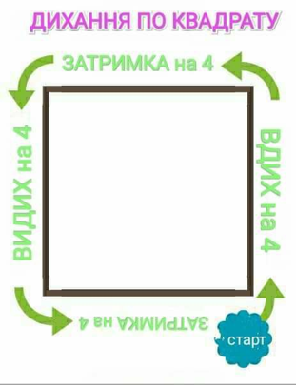
ДИХАННЯ по квадрату
Рухайтесь по сторонам квадрату і дихайте за алгоритмом:
Вдих на рахунок 4
Затримка на рахунок 4
Видих на рахунок 4
Затримка на рахунок 4

Slide 14
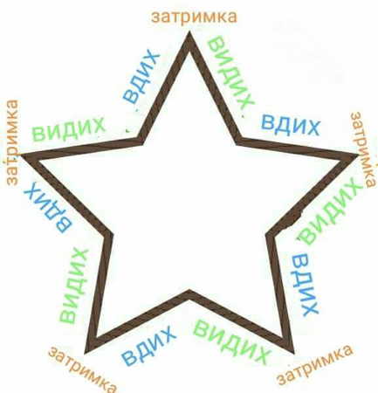
ДИХАННЯ за зіркою
Рухайтесь по сторонам зірки і дихайте за алгоритмом: вдих-затримка-видих

Slide 15
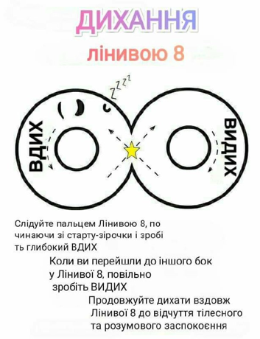
ДИХАННЯ Лінивою 8
Слідуйте пальцем або очима Лінивою 8, починаючи зі старту-зірочки і зробіть глибокий ВДИХ

Slide 16
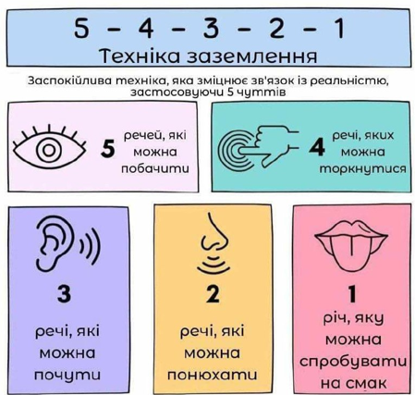
І на останок - швидка допомога «Техніка заземлення»

